Slide 1
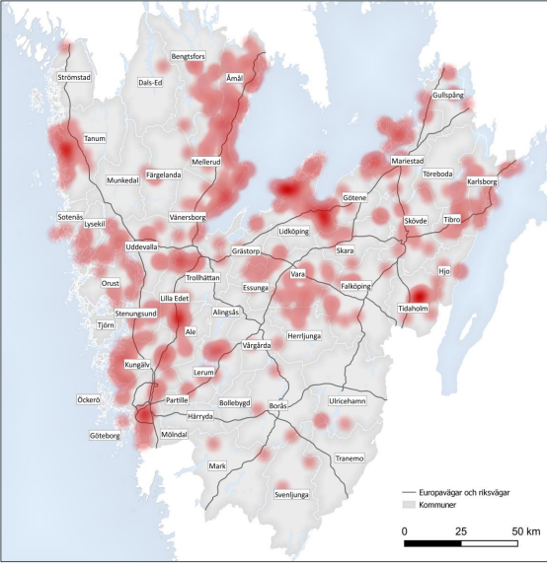
TBE fall 2022 Västra Götaland
Kartan baseras på sannolik plats för smitta för fall mellan 1998–2022. Den visar var personer smittats av TBE., som nu finns påvisat i stora delar av Västra Götaland. Vaccination mot TBE rekommenderas därför till alla som vistas i naturen.
2023-03-14 Smittskydd Västra Götaland

